Slide 1


Tập làm văn
CẤU TẠO BÀI VĂN
MIÊU TẢ CÂY CỐI

Slide 2

Khởi động

Slide 3
Tập làm văn
CẤU TẠO BÀI VĂN
MIÊU TẢ CÂY CỐI

Slide 4
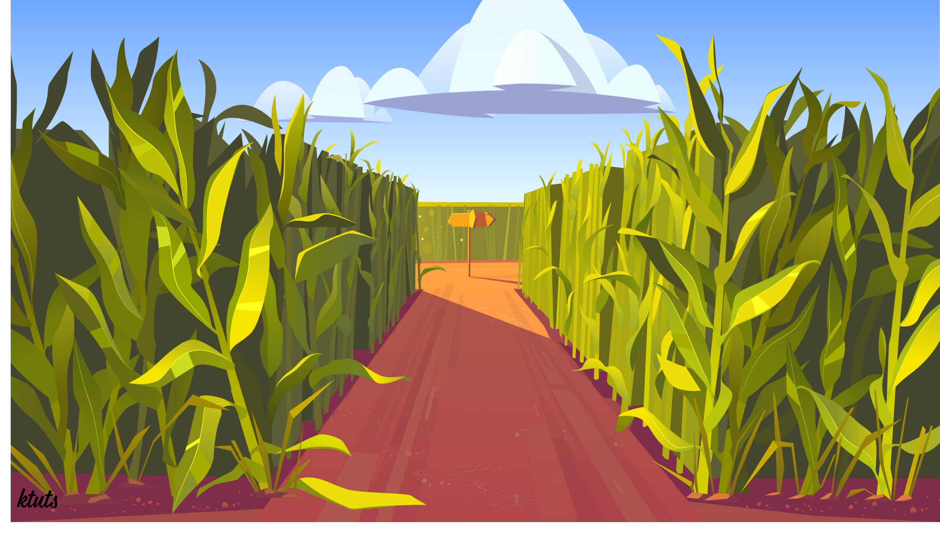



1. Đọc bài sau đây. Xác định các đoạn văn và nội dung từng đoạn.
Bãi ngô
Bãi ngô quê em ngày càng xanh tốt. Mới dạo nào những cây ngô còn lấm tấm như mạ non. Thế mà chỉ ít lâu sau, ngô đã thành cây rung rung trước gió và ánh nắng. Những lá ngô rộng dài, trổ ra mạnh mẽ, nõn nà.
Trên ngọn, một thứ búp như kết bằng nhung và phấn vươn lên. Những đàn bướm trắng, bướm vàng bay đến, thoáng đỗ rồi bay đi. Núp trong cuống lá, những búp ngô non nhú lên và lớn dần. Mình có nhiều khía vàng vàng và những sợi tơ hung hung bọc trong làn áo mỏng óng ánh.
Trời nắng chang chang, tiếng tu hú gần xa ran ran. Hoa ngô xơ xác như cỏ may. Lá ngô quắt lại rủ xuống. Những bắp ngô đã mập và chắc, chỉ còn chờ tay người đến bẻ mang về.
Nguyên Hồng
ktuts

Slide 5

1. Xác định nội dung từng đoạn.
Bãi ngô quê em ngày càng xanh tốt. Mới dạo nào những cây ngô còn lấm tấm như mạ non. Thế mà chỉ ít lâu sau, ngô đã thành cây rung rung trước gió và ánh nắng. Những lá ngô rộng dài, trổ ra mạnh mẽ, nõn nà.
Giới thiệu bao quát về bãi ngô
, sự phát triển
mạnh mẽ, nhanh chóng của những cây ngô.

Slide 6
1. Xác định nội dung từng đoạn.
Trời nắng chang chang, tiếng tu hú gần xa ran ran. Hoa ngô xơ xác như cỏ may. Lá ngô quắt lại rủ xuống. Những bắp ngô đã mập và chắc, chỉ còn chờ tay người đến bẻ mang về.
Tả cây ngô trong giai đoạn đã có thể thu hoạch.

Slide 7

2. Đọc lại bài Cây mai tứ quý. Trình tự miêu tả trong bài ấy có điểm gì khác bài Bãi ngô?
Cây mai tứ quý
Cây mai cao trên hai mét, dáng thanh, thân thẳng như thân trúc. Tán tròn tự nhiên xoè rộng ở phần gốc, thu dần thành một điểm ở đỉnh ngọn. Gốc lớn bằng bắp tay, cành vươn đều, nhánh nào cũng rắn chắc.
Mai tứ quý nở bốn mùa, cánh hoa vàng thẫm xếp làm ba lớp. Năm cánh đài đỏ tía như ức gà chọi, đỏ suốt từ đời hoa sang đời kết trái. Trái kết màu chín đậm, óng ánh như những hạt cườm đính trên tầng áo lá lúc nào cũng xum xuê một màu xanh chắc bền.
Đứng bên cây ngắm hoa, xem lá, ta thầm cảm phục cái mầu nhiệm của tạo vật trong sự hào phóng và lo xa: đã có mai vàng rực rỡ góp với muôn hoa ngày Tết, lại có mai tứ quý cần mẫn, thịnh vượng quanh năm.
Theo Nguyễn Vũ Tiềm

Slide 8
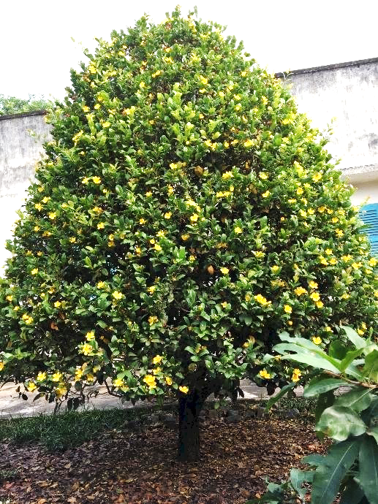
Cây mai cao trên hai mét, dáng thanh, thân thẳng như thân trúc. Tán tròn tự nhiên xoè rộng ở phần gốc, thu dần thành một điểm ở đỉnh ngọn. Gốc lớn bằng bắp tay, cành vươn đều, nhánh nào cũng rắn chắc.
chiều cao
dáng
tán
nhánh
cành
thân
Giới thiệu và tả bao quát cây mai.
gốc

Slide 9
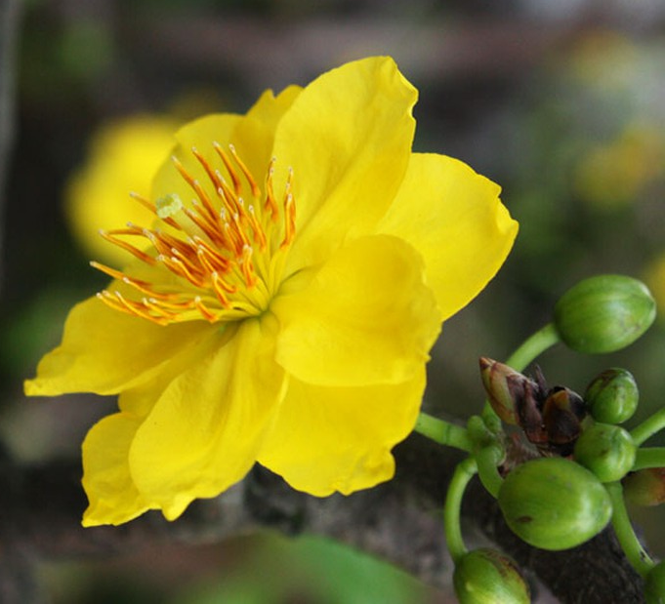

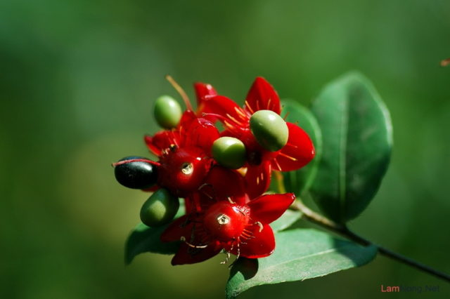

Mai tứ quý nở bốn mùa, cánh hoa vàng thẫm xếp làm ba lớp. Năm cánh đài đỏ tía như ức gà chọi, đỏ suốt từ đời hoa sang đời kết trái. Trái kết màu chín đậm, óng ánh như những hạt cườm đính trên tầng áo lá lúc nào cũng xum xuê một màu xanh chắc bền.
cánh hoa
trái
Tả cánh hoa và trái mai.

Slide 10


Đứng bên cây ngắm hoa, xem lá, ta thầm cảm phục cái mầu nhiệm của tạo vật trong sự hào phóng và lo xa: đã có mai vàng rực rỡ góp với muôn hoa ngày Tết, lại có mai tứ quý cần mẫn, thịnh vượng quanh năm.
Cảm nghĩ của tác giả.

Slide 11
chiều cao
dáng
Tả từng bộ phận của cây.
(Trình tự
không gian)
tán
nhánh
cành
thân
gốc

Slide 12

Mở bài:
Tả hoặc giới thiệu bao quát về cây
Tả từng thời kì phát triển của cây
Thân bài:
Tả từng bộ phận
của cây.
Nêu lợi ích
Kết bài:
Cấu tạo bài văn miêu tả cây cối
Ấn tượng đặc biệt
Tình cảm của người tả

Slide 13

LUYỆN TẬP

Slide 14
1. Đọc bài văn sau và cho biết cây gạo được miêu tả theo trình tự như thế nào ?
Cây gạo
Cây gạo già mỗi năm lại trở lại tuổi xuân, cành nặng trĩu những hoa đỏ mọng và đầy tiếng chim hót. Chỉ cần một làn gió nhẹ hay một đôi chim mới đến là có ngay mấy bông gạo lìa cành. Những bông hoa rơi từ trên cao, đài hoa nặng chúi xuống, những cánh hoa đỏ rực quay tít như chong chóng nom thật đẹp.
Hết mùa hoa, chim chóc cũng vãn. Cây gạo chấm dứt những ngày tưng bừng ồn ã, lại trở về với dáng vẻ xanh mát, trầm tư. Cây đứng im cao lớn, hiền lành, làm tiêu cho những con đò cập bến và cho những đứa con về thăm quê mẹ.
Ngày tháng đi thật chậm mà cũng thật nhanh. Những bông hoa đỏ ngày nào đã trở thành những quả gạo múp míp, hai đầu thon vút như con thoi. Sợi bông trong quả đầy dần, căng lên; những mảnh vỏ tách ra cho các múi bông nở đều, chín như nồi cơm chín đội vung mà cười, trắng loá. Cây gạo như treo rung rinh hàng ngàn nồi cơm gạo mới.
Theo Vũ Tú Nam

Slide 15
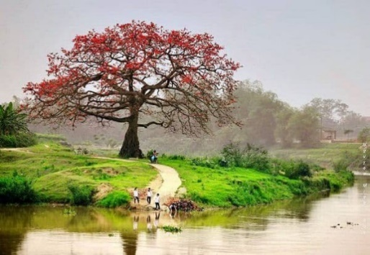

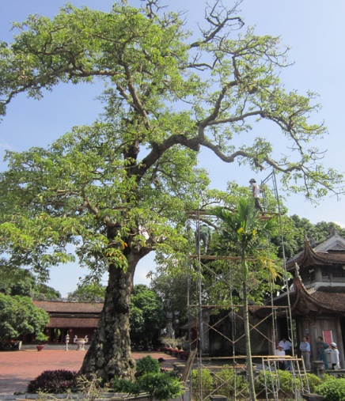
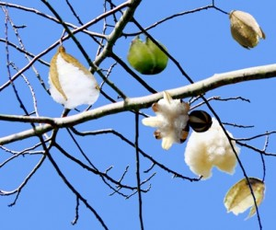
(1) Cây gạo già mỗi năm lại trở lại tuổi xuân, cành nặng trĩu những hoa đỏ mọng và đầy tiếng chim hót. Chỉ cần một làn gió nhẹ hay một đôi chim mới đến là có ngay mấy bông gạo lìa cành. Những bông hoa rơi từ trên cao, đài hoa nặng chúi xuống, những cánh hoa đỏ rực quay tít như chong chóng nom thật đẹp.
Tả bao quát cây vào mùa hoa.
Trình tự
thời gian
(tả từng thời kì phát triển của cây)
(2) Hết mùa hoa, chim chóc cũng vãn. Cây gạo chấm dứt những ngày tưng bừng ồn ã, lại trở về với dáng vẻ xanh mát, trầm tư. Cây đứng im cao lớn, hiền lành, làm tiêu cho những con đò cập bến và cho những đứa con về thăm quê mẹ.
Tả cây gạo già
sau mùa hoa.
(3) Ngày tháng đi thật chậm mà cũng thật nhanh. Những bông hoa đỏ ngày nào đã trở thành những quả gạo múp míp, hai đầu thon vút như con thoi. Sợi bông trong quả đầy dần, căng lên; những mảnh vỏ tách ra cho các múi bông nở đều, chín như nồi cơm chín đội vung mà cười, trắng loá. Cây gạo như treo rung rinh hàng ngàn nồi cơm gạo mới.
Tả cây gạo già
khi có quả.

Slide 16
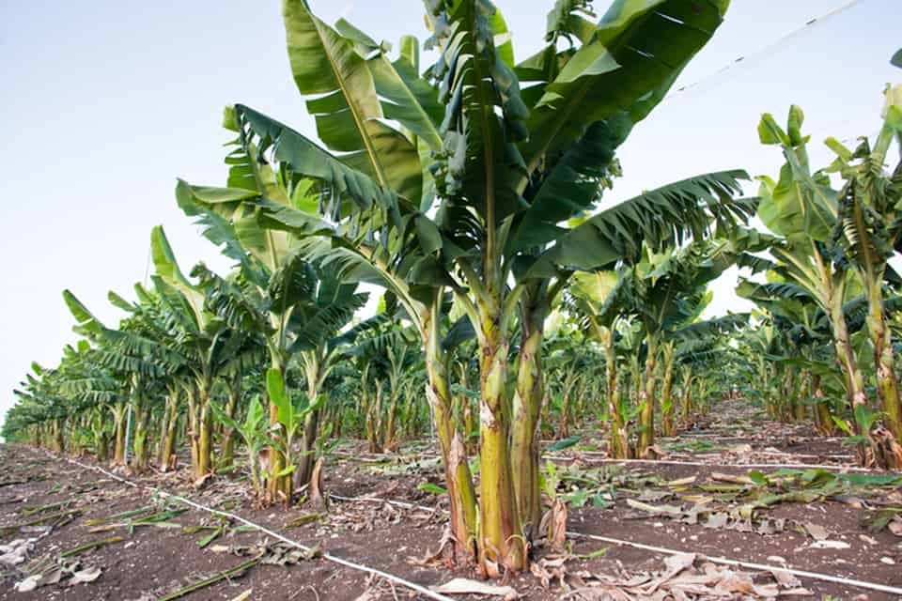
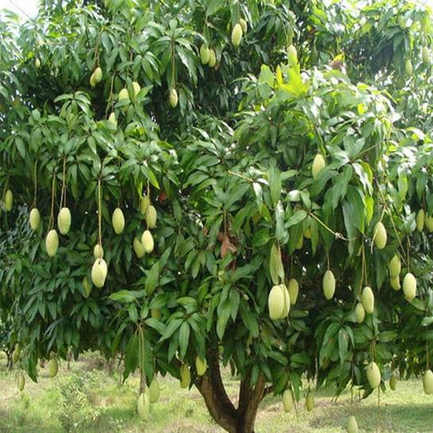
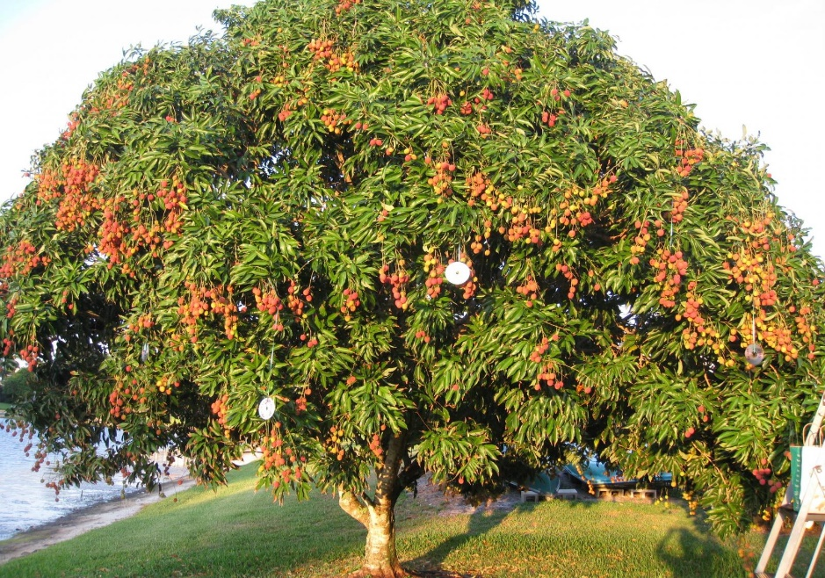
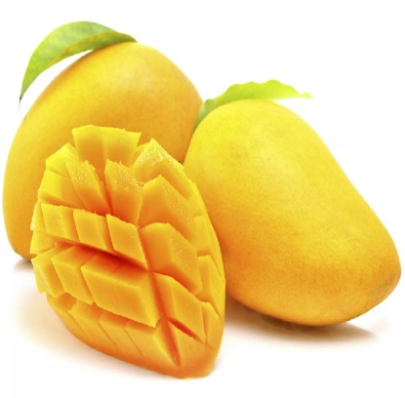
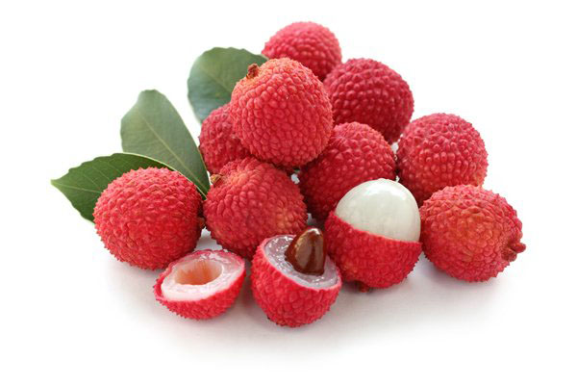
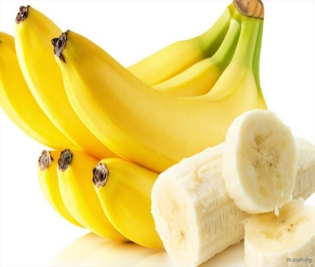
2. Lập dàn ý miêu tả một cây ăn quả quen thuộc theo một trong hai cách đã học:
a) Tả lần lượt từng bộ phận của cây.
b) Tả lần lượt từng thời kì phát triển của cây.

Slide 17
CHÀO
TẠM BIỆT

